Slide 1
Jesteśmy WyRaźni na drodze
PRZEDSZKOLAKI Z GRUPY 4
PM NR 129 W ŁODZI

Slide 2
SALA GOTOWA DO ZAJĘĆ

Slide 3
SPRAWDZAMY CZY NASZE ODBLASKI ŚWIECĄ W CIEMNOŚCI

Slide 4
ĆWICZYMY PERZECHODZENIE PRZEZ JEZDNIĘ- TRENING CZYNI MISTRZA

Slide 5
GOTOWI DO WYCIECZKI

Slide 6
SPRAWDZAMY NASZE UMIEJĘTNOŚCI W PRAKTYCE DALIŚMY RADĘ!!!

Slide 7
MOŻNA WYKORZYSTAĆ DOŚWIADCZENIA Z WYCIECZKI WYKONUJĄC PRACĘ PLASTYCZNĄ

Slide 8
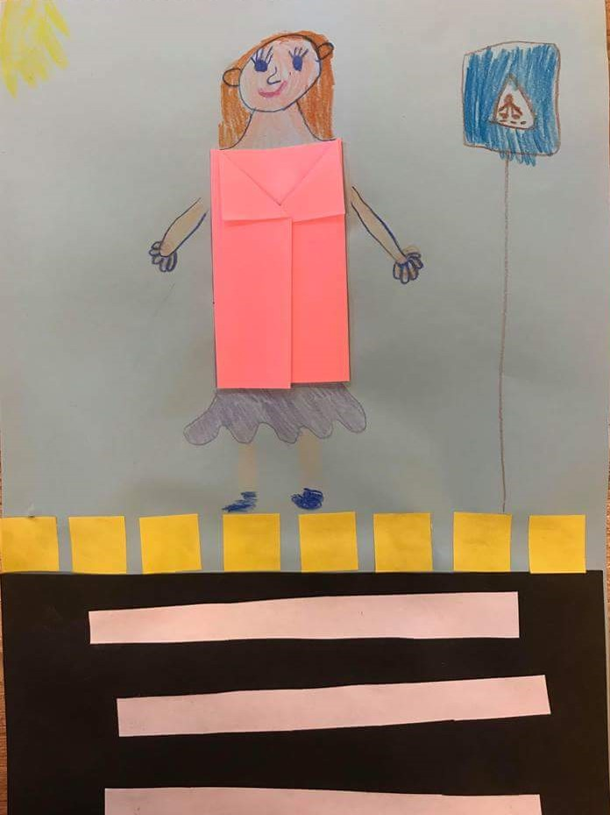
NASZE PRACE

Slide 9
BAWILIŚMY SIĘ ŚWIETNIE , A NA ZAKOŃCZENIE DZIAŁAŃ NIESPODZIANKI. ODBLASKI PRZYDADZĄ SIĘ KAŻDEMU !!!

Slide 10
WYRAŹNI NA DRZODZE – BEZPIECZNI !!!

